Slide 1
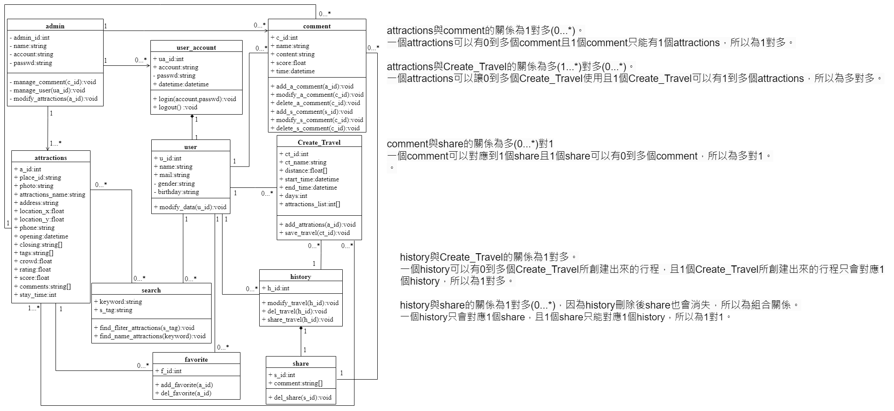
設計類別圖

Slide 2
設計類別圖
以下是我們的設計類別圖，關係較特別的如下
接下來是user對於主要功能類別的介紹
(圈Create_Travel和user)
一個user可以有0到多個Create_Travel且1個Create_Travel只會對應1個user，所以為1對多。
(圈Create_Travel和attractions)
而一個attractions可以讓0到多個Create_Travel使用且1個Create_Travel可以有1到多個attractions，所以為多對多。
(圈user和search)
一個user可以有0到多個search且1個search只會對應1個user，所以為1對多。
(圈attractions和search)
一個attractions可以被多個search查找到且1個search也可以搜尋到多個attractions，所以為多對多。

Slide 3
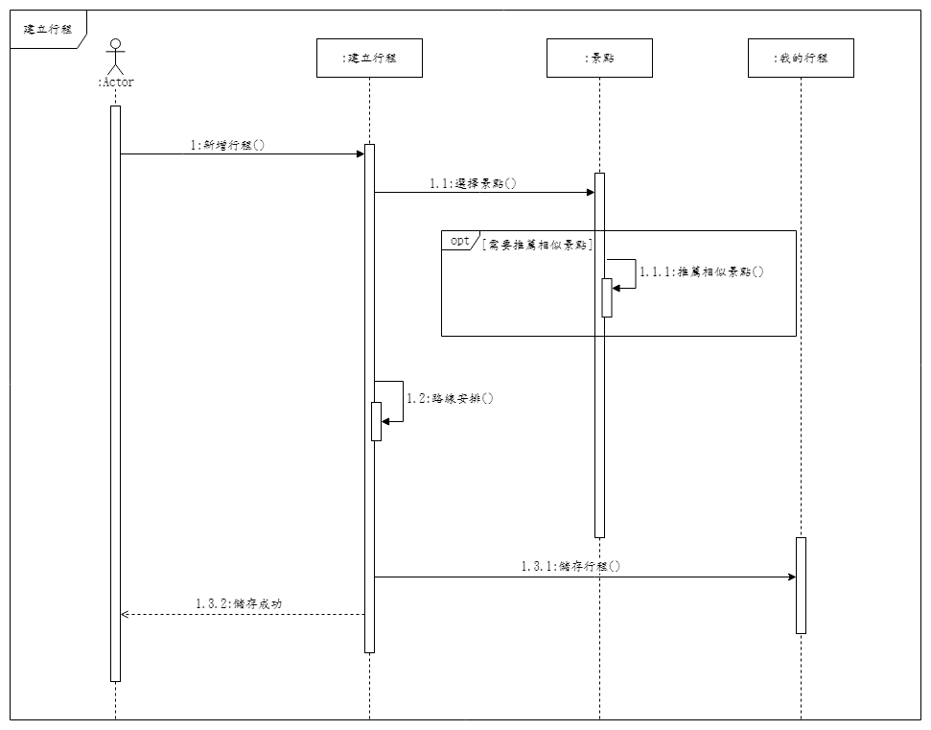
循序圖-建立行程
使用者一開始先新增行程後，可以選擇系統推薦的景點，選擇完後，可以再選擇是否要推薦相似的景點，要的話就會再推薦相似景點，之後進行路線安排，安排完後可以進行儲存行程，並會顯示儲存成功

Slide 4
設計類別圖///時間夠的話全講
以下是我們的設計類別圖，關係較特別的如下
admin對comment和attractions及user_account都是單向箭頭的關係，因為comment 、 attractions、user_account不需要知道管理員的存在。
admin對comment 、 attractions 、 user_account都是一對多的關係。管理者可以管理很多個評論和景點，但評論和景點只會被一個管理員管理。
一個user只能有1個user_account，且1個user_account只能有1個user，所以為1對1 ，而且user_account刪除後user也會消失，所以是組合關係。
一個history只能有1個share，且1個share只能有1個history ，所以為1對1 ，而且history刪除後share也會消失，所以是組合關係。
接下來是user對於主要功能類別的部分
一個user可以有0到多個comment且1個comment只會對應1個user，所以為1對多。
一個comment可以對應到1個share且1個share可以有0到多個comment，所以為多對1。
一個user可以有0到多個Create_Travel且1個Create_Travel只會對應1個user，所以為1對多。
一個history可以有0到多個Create_Travel所創建出來的行程，且1個Create_Travel所創建出來的行程只會對應1個history，所以為1對多。
一個user可以有0到多個history且1個history只會對應1個user，所以為1對多。
一個user可以有0到多個favorite且1個favorite只會對應1個user，所以為1對多。
一個user可以有0到多個search且1個search只會對應1個user，所以為1對多。
一個attractions可以被多個search查找到且1個search也可以搜尋到多個attractions，所以為多對多。
一個attractions可以有0到多個favorite且1個favorite只會對應1個attractions，所以為1對多。
一個attractions可以讓0到多個Create_Travel使用且1個Create_Travel可以有1到多個attractions，所以為多對多。

